Slide 1
Archo-learn Веб-курсы по обучению Архитектурному проектированию строительных конструкций для учебного заведения МГПУ Заказчик:МГПУ - Кафедра информатики и математики Исполнитель: Тресков Алексей Алексеевич

Slide 2
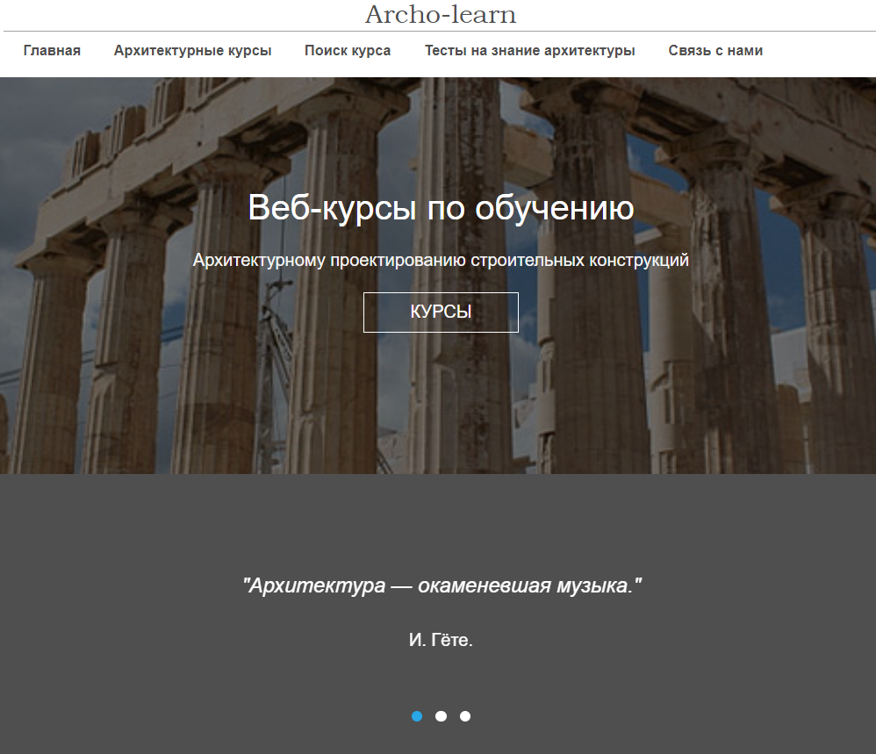

Slide 3
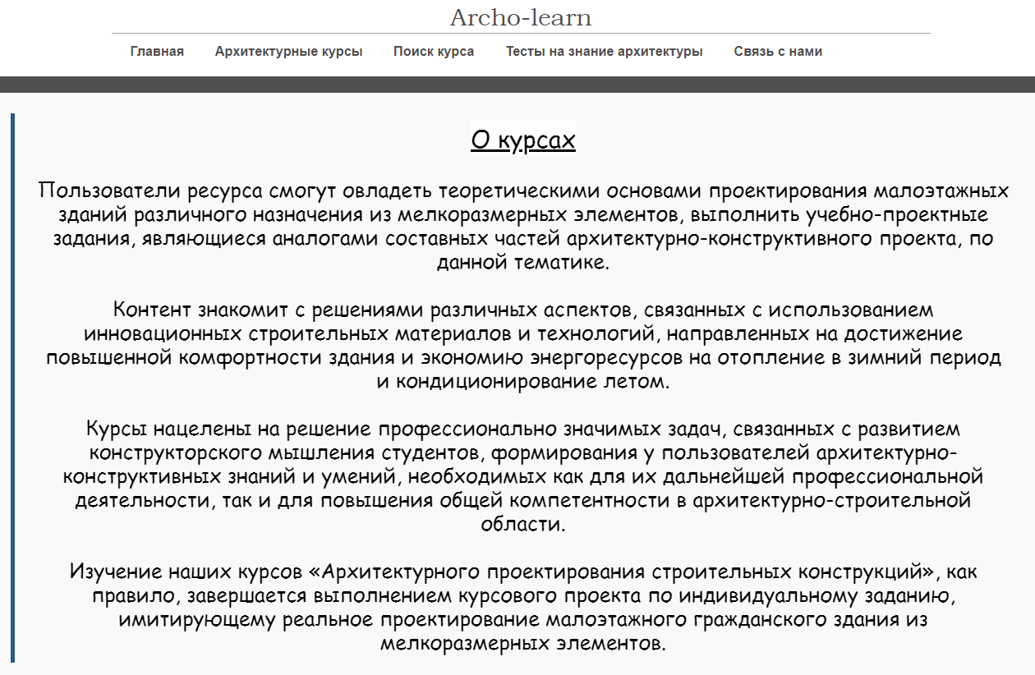

Slide 4
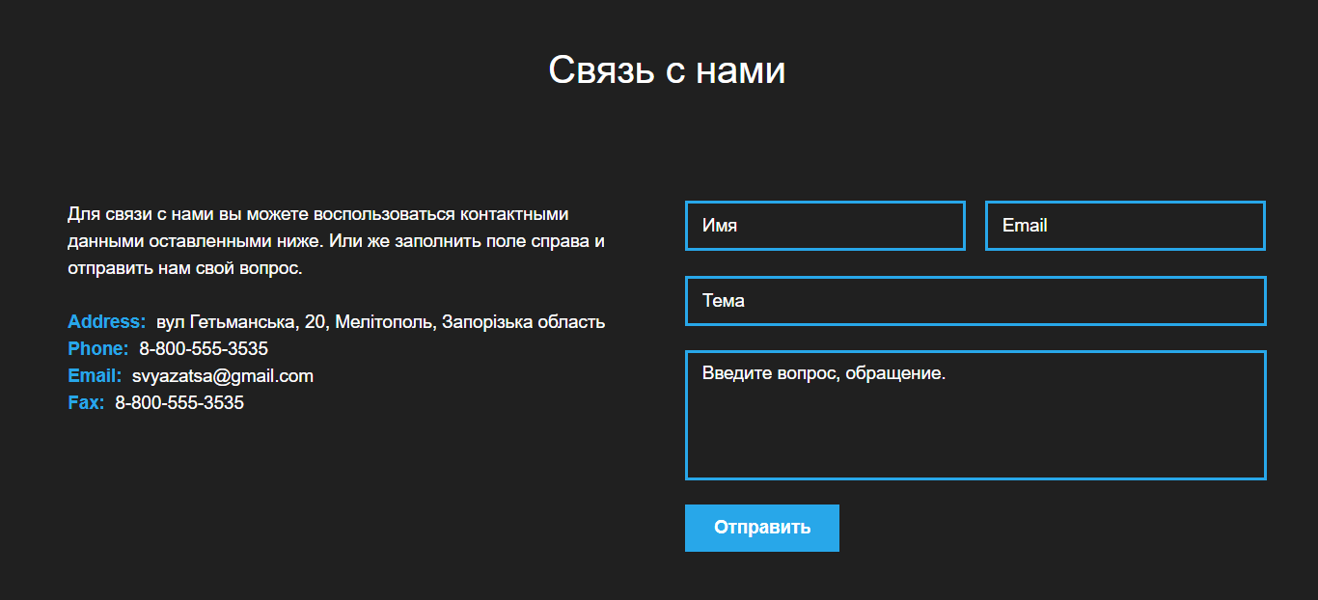

Slide 5


Slide 6
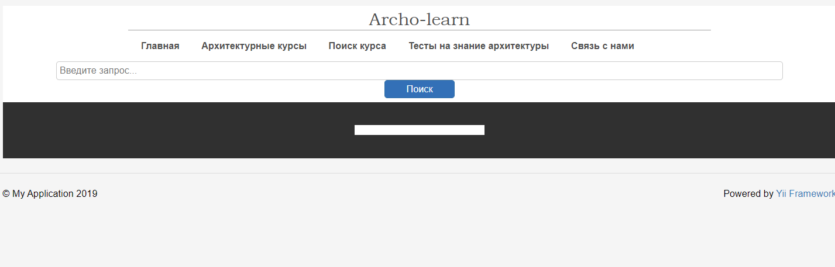

Slide 7
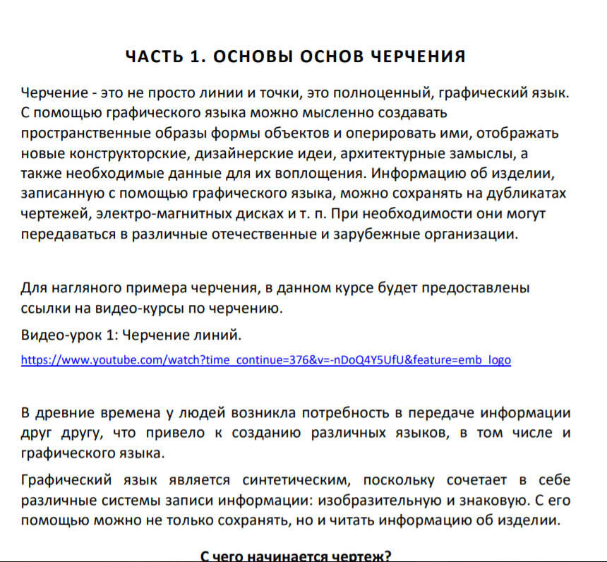

Slide 8
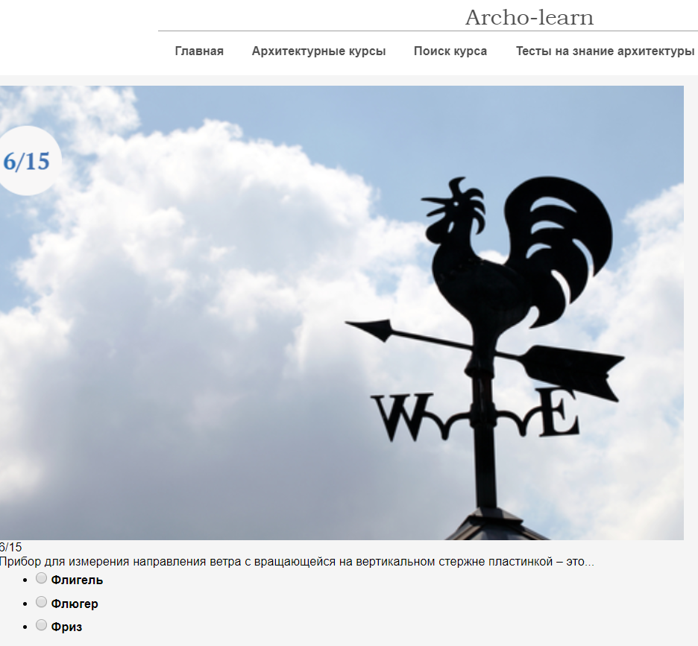

Slide 9
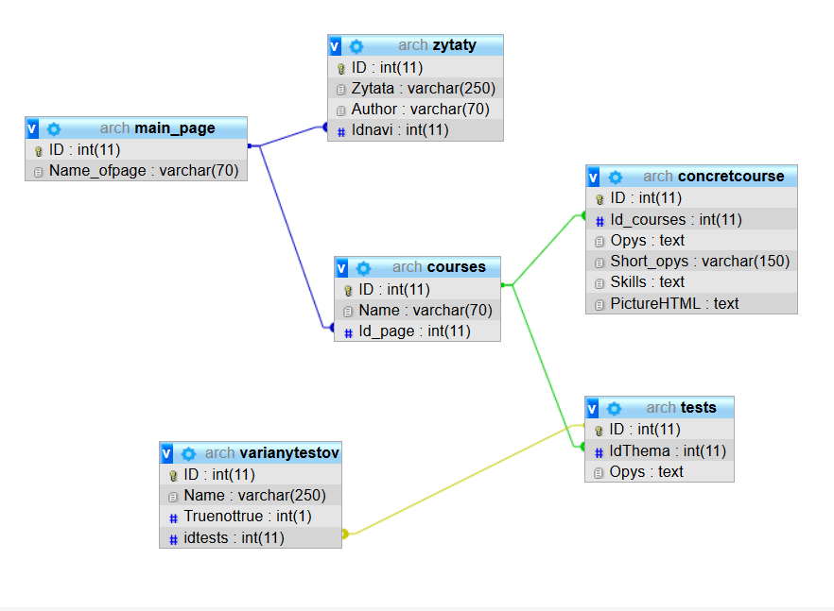

Slide 10


